Slide 1

主日信息
Sunday Sermon

Slide 2

凡事謝恩, 活出滿足與喜樂
Grateful in All Circumstances, be content and joyful

Slide 3
主題經文:
哥林多後書/2 Corinthians 9：15-感 謝 神 ， 因 他 有 說 不 盡 的 恩 賜 ！
Thanks be to God for His indescribable gift!

Slide 4
一．何謂恩典？
約1：14，16-道成肉身，住在我們當中，充充滿滿有恩典，有真理。我 們 也 見 過 他 的 榮 光 ， 正 是 父 獨 生 子 的 榮 光 。。。從他豐滿的恩典裏，我們都領受了，而且恩上加恩。
恩典《G5485 charis》，原文意思《恩寵，恩惠，喜愛》
恩典來自動詞字根，《彎腰，bend down》； 同義字《恩賜，感謝》

Slide 5
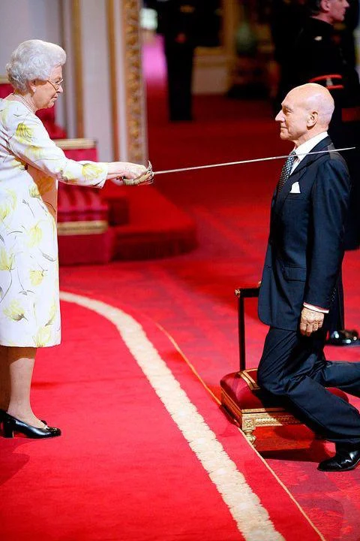
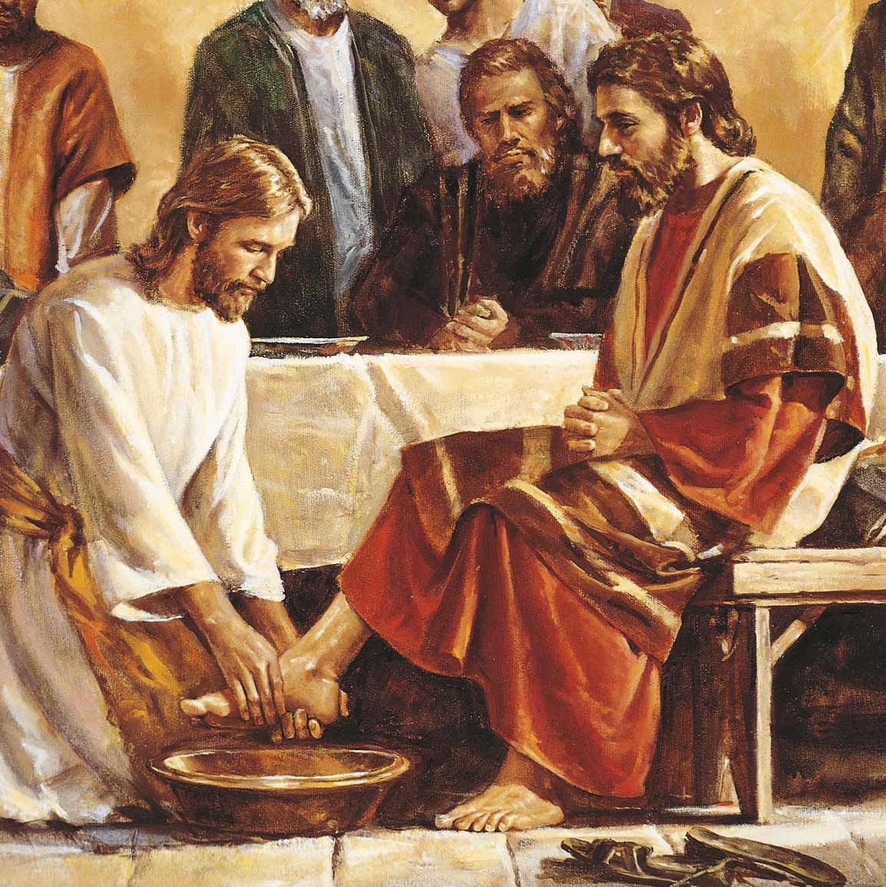

Slide 6
1. 《善意, 恩惠, 好處, 幫助》
A. 救贖的恩典-生命中最大的恩惠
羅3：23-24-因爲世 人 都 犯 了 罪 ， 虧 缺 了 神 的 榮 耀 ，如 今 卻 蒙 神 的 恩 典 、 因 基 督 耶 穌 的 救 贖 、 就 白 白 的地稱 義 。
B. 屬靈的恩賜
羅1：11-因為我切切地想見你們，要把些屬靈的恩賜分給你們，使你們可以堅固。
例子：保羅
林前15：9-10-我 原 是 使 徒 中 最 小 的 ，不 配 稱 為 使 徒 ，因 為 我 從 前 逼 迫 神 的 教 會 。然 而 我 今 日 成 了 何 等 人 ，是 蒙 神 的 恩 纔 成 的。

Slide 7
2. 《恩慈的行動，善行》
林後9：8-神 能 將 各 樣 的 恩 惠 多 多 的 加 給 你 們 ，使 你 們 凡 事 常 常 充 足 ，能 多 行 各 樣 善 事 。
3.坦然來到天父面前支取恩典
林前1：3-願 恩 惠、 平 安 從 神 我 們 的 父 和 主 耶 穌 基 督 歸 與 你 們 。
來4：16-所 以 ， 我 們 只 管 坦 然 無 懼 的 來 到 施 恩 的 寶 座 前 ， 為 要 得 憐 恤 ， 蒙 恩 惠 ， 作 隨 時 的 幫 助 。

Slide 8
二. 凡事謝恩
對天父或對主耶穌的感恩
帖前5：18-凡 事 謝 恩 ；因 為 這 是 神 在 基 督 耶 穌 裡 向 你 們 所 定 的 旨 意 。
如何凡事謝恩呢？
為你有的感謝主, 即便是小事
請記得，你所遇到的困難不會令天父大感意外，一切都在祂的掌握之中。
藉著禱告，堅定信靠主。 告訴天父，你對他的美意有信心。
在你還沒看到主動工之前，依然感謝讚美主。

Slide 9
播放影片 Play Video
「尼克胡哲的故事 Nick Vujicic life story」

Slide 10
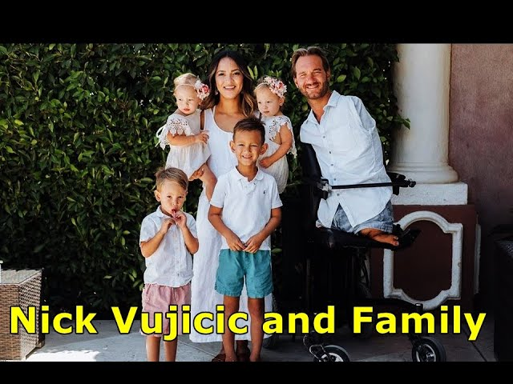

Slide 11
羅8：32-神 既 不 愛 惜 自 己 的 兒 子 為 我 們 眾 人 捨 了 ，豈 不 也 把 萬 物 和 他 一 同 白 白 的 賜 給 我 們 嗎？
2. 向人表示感恩
詩103：2-5-2我 的 心 哪 ， 你 要 稱 頌 耶 和 華 ， 不 可 忘 記 他 的 一 切 恩 惠 ！ 3他 赦 免 你 的 一 切 罪 孽 ， 醫 治 你 的 一 切 疾 病 。 4他 救 贖 你 的 命 脫 離 死 亡 ， 以 仁 愛 和 慈 悲 為 你 的 冠 冕 。 5他 用 美 物 使 你 所 願 的 得 以 知 足 ， 以 致 你 如 鷹 返 老 還 童 。

Slide 12
回應詩歌 Response Song
「数算主恩 Count Your Blessings」

